Slide 1
第二节 初等函数
一、基本初等函数
二、复合函数
三、初等函数

Slide 2
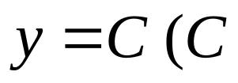
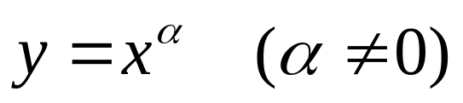
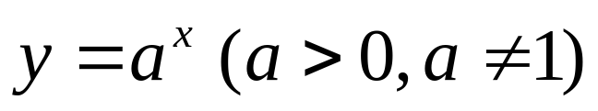
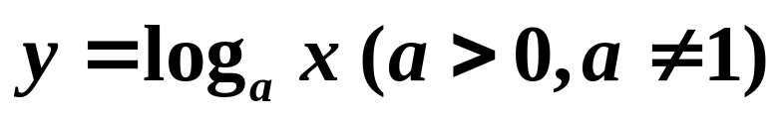
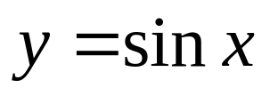

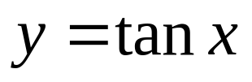
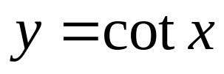


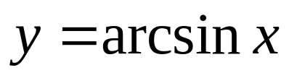

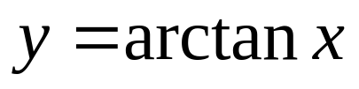
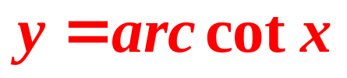
初 等 函 数
一、基本初等函数
以下六类函数称为基本初等函数
1．常数函数
为常数)
2．幂函数
3．指数函数
4．对数函数
5．三角函数
6．反三角函数

Slide 3






初 等 函 数
一、基本初等函数
下面通过几何直观复习初等数学中所学过
的函数及一些特性即单调性、奇偶性、有界性和周期性.
1．常值函数
形如
为常数)的函数
不管自变量取几，对应的函数值都是C

Slide 4
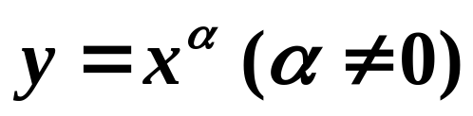







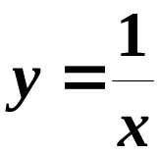
2．幂函数-很重要
形如
的函数
实质：
底为变量，指数为常数

Slide 5
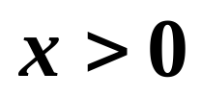












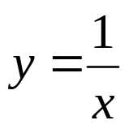



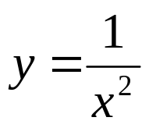
幂函数当 时的图形及单调性：
单增
越大增得越快
越增越快
越增越慢
单减
下降速度越快
但都越减越慢

Slide 6
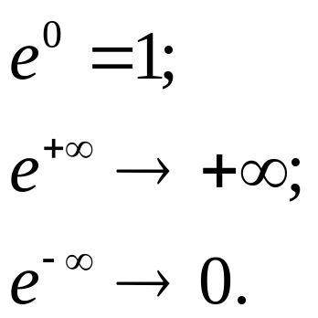
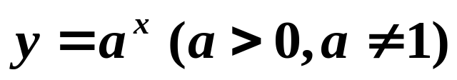
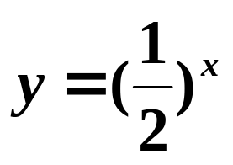
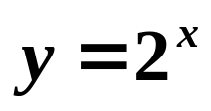
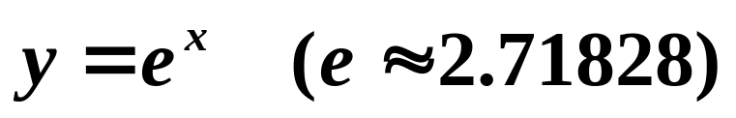
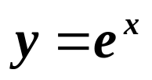
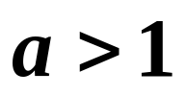
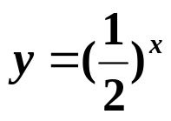


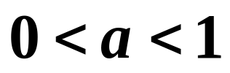
3．指数函数
-注意与幂函数区别
形如
的函数
定义：
实质：
底为常数，指数为变量
底 ，函数单增
底越大，上升速度越快
底 ，函数单减
结论：① 所有指数函数都过(0,1)点
② 指数函数的函数值永远＞0

Slide 7

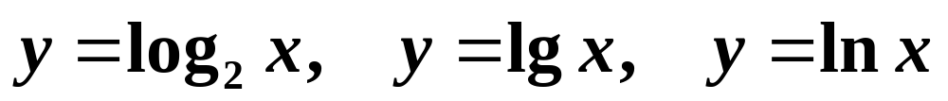




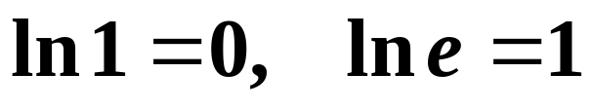
4．对数函数
形如
的函数
定义：
实质：
指数函数的反函数
(以e为底)
① 对数函数都过(1,0)点
② 定义域为 x＞0
③ 与指数关于 y = x 对称
④ 单调性与同底指数一致

Slide 8
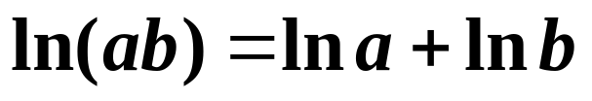
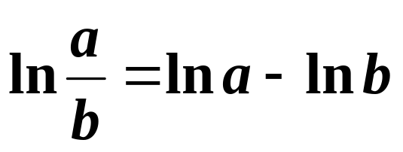
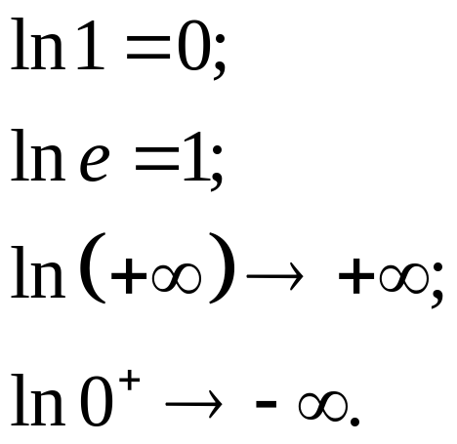
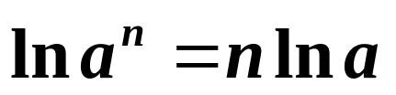
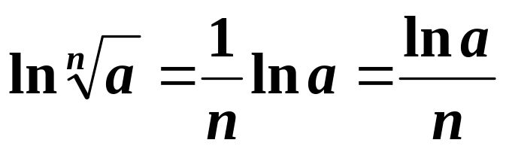
4．对数函数
对数的运算性质：
通过取对数，可使运算降级

Slide 9
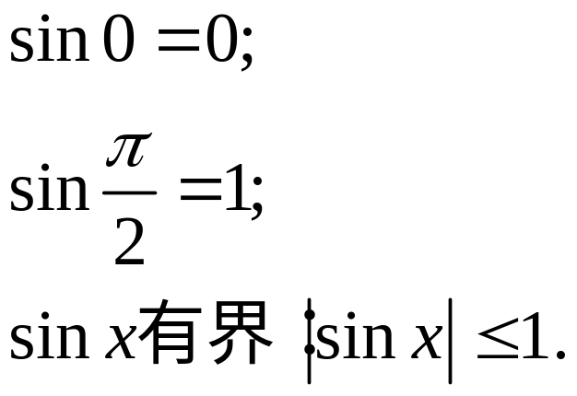

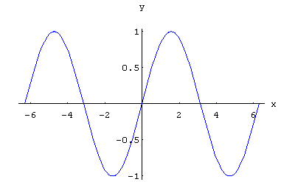

5．三角函数
正弦函数

Slide 10
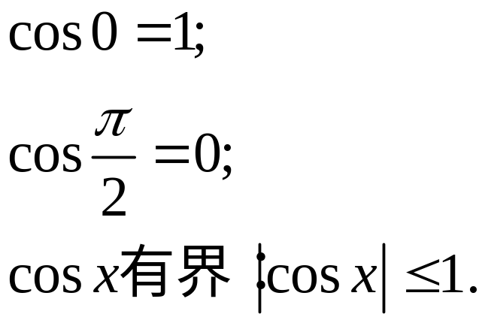

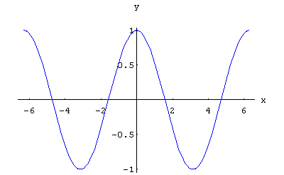

余弦函数

Slide 11

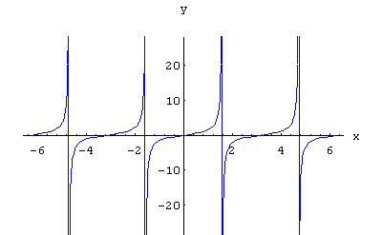

正切函数

Slide 12

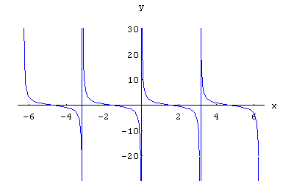

余切函数

Slide 13
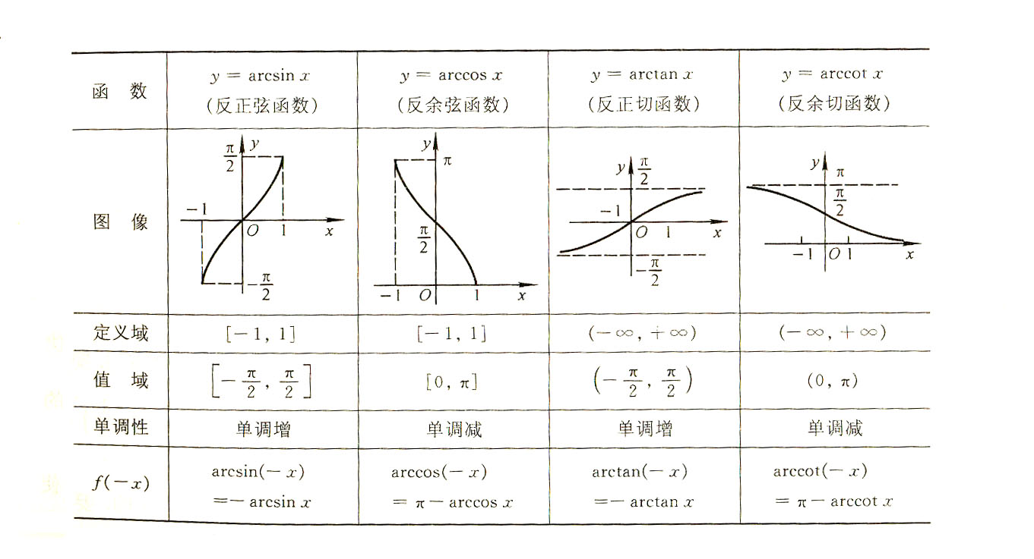
6．反三角函数

Slide 14
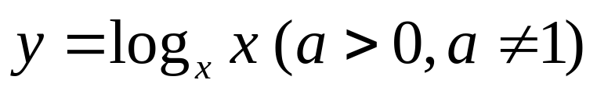
关于基本初等函数的说明
1．常数函数
为常数)
2．幂函数
3．指数函数
4．对数函数
5．三角函数
6．反三角函数
只有当自变量处为单独一个自变量时才为基本初等函数，否则不是．

Slide 15
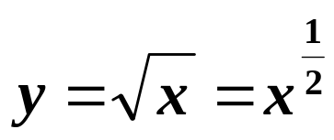
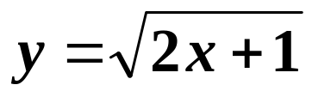
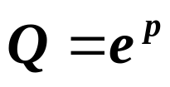
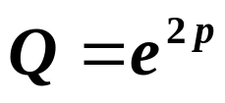
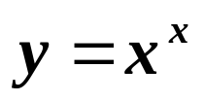
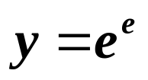

判断下列函数是否为基本初等函数，若是，属哪类
是，幂函数
不是基本初等函数
是，指数函数
不是基本初等函数
不是基本初等函数
是，常数函数
不是基本初等函数

Slide 16
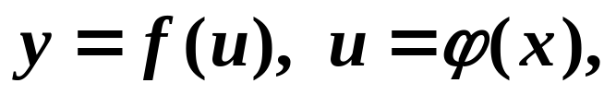
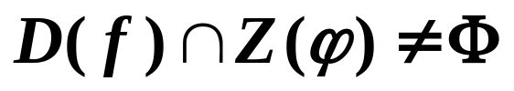
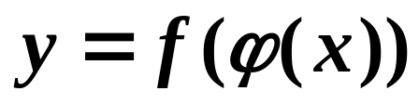
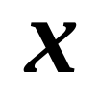
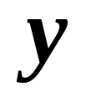


初 等 函 数
二、 复合函数
1．复合函数概念
已知
当
时，称
为复合函数
其中：
——自变量
——因变量，或复合函数
——中间变量
或者称
——中间变量

Slide 17







注意:
1.不是任何两个函数都可以复合成一个复合函数的;
2.复合函数可以由两个以上的函数经过复合构成.

Slide 18
初 等 函 数
二、 复合函数
2．复合函数的实质
——函数的函数，函数套函数
3．复合函数的判断
——基本初等函数的自变量处为函数

Slide 19

4．复合函数分解
分解的两个原则：
(1) 顺序——由外向内
(2)分解出的函数必须为基本初等函数或简单函数
先算——内层
后算——外层

Slide 20

5．简单函数
为简单函数
由基本初等函数经有限次四则运算形成的函数，称为简单函数．
注意：四则运算不能发生在自变量处．

Slide 21



判断下列函数是否为简单函数
是简单函数
不是简单函数
是简单函数
不是简单函数

Slide 22
















Slide 23










Slide 24
初 等 函 数
三、初等函数
常数函数、幂函数,指数函数,对数函数,
三角函数和反三角函数统称为基本初等函数.
由基本初等函数经有限次四则运算及有限次复合形成的，并可由一个解析式表示的函数，称为初等函数.

Slide 25
初等函数
初等函数的分类
 | 基本初等函数
 | 简单函数
 | 复合函数
 | 一般意义下的初等函数 （穿叉型初等函数）
初 等 函 数

Slide 26





判断下列函数是否为初等函数，若是，对其进
行细分类
初等函数中的基本初等函数．
初等函数中的简单函数．
初等函数中的复合函数．
是穿叉型初等函数．
初等函数中的复合函数．

Slide 27
本次课结束 谢谢同学们

Slide 28

再 见

Slide 29

再 见

